Slide 1
TOYANOS
Martínez Martos Arturo Cesar
Beltrán Villanueva Ibzán
Márquez Valdez Luis

Slide 2
ACTUALMENTE
El acceso a la información es una necesidad.
La falta de eficacia en bases de datos ocasiona la perdida de confianza y registro en una empresa, así como información crucial para el desarrollo de la misma.
Sin las bases de datos nuestro negocio no puede funcionar con gran cantidad de clientes.
La búsqueda en formatos físicos de la información taxonómica, puede llegar a prolongar el proyecto de manera innecesaria, perdiendo hasta un día entero de productividad resultado de la ineficacia de acceso a la información.

Slide 3
PROYECTO TROYANOS
-Hemos hecho el proyecto TROYANOS.
-Proyecto donde jóvenes como yo accedemos y /o registramos, así como actualizamos de manera instantánea la información de alguna especie de América Central y el Caribe.

Slide 4
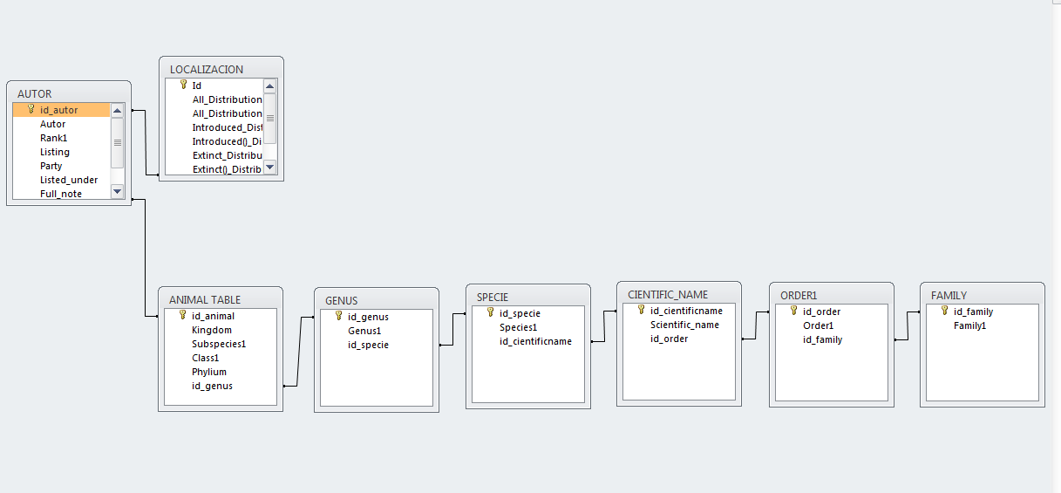

Slide 5
EL APOYO DE LOS CONTRIBUYENTES
Con el apoyo de los contribuyentes, ampliaremos la base de datos, su numero de usuarios, y de igual manera la ligaremos a instituciones confiables.

Slide 6
CONTACTO FACEBOOK, GITHUB.
Martínez Martos Arturo Cesar
Beltrán Villanueva Ibzán
Márquez Valdez Luis
Curso Web 2017

